Slide 1
+ - * / < >
( )

Slide 2
CATEGORÍAS DE OPERADORES
Los operadores son los elementos del lenguaje que nos permiten asignar, calcular, comparar expresiones, dando lugar a lo que conocemos como procesamiento.
Todos los lenguajes poseen operadores y las clasificaciones más importantes son:
Operadores aritméticos (+, -, *, /, % y ^ )
Operadores de asignación (= y ← )
Operadores de comparación (<, <=, >, >=, = y <>)
Operadores lógicos ( Not ~ , And & y Or | )

Slide 3
3
Operadores lógicos
Tablas de verdad
Valor 1 | Valor 2 | AND ( & ) | OR ( | )
V | V | V | V
V | F | F | V
F | V | F | V
F | F | F | F
Negación |  | Resultado
NOT | V | F
NOT | F | V
Capítulos 8, 4 y 5

Slide 4
CATEGORÍAS DE OPERADORES
Operadores aritméticos (+, -, *, /, % y ^ )
Resultado = Expresión1 Operador Expresión2
La Expresión1 y la Expresion2 deben ser datos numéricos por lo tanto también el Resultado lo será.
Operadores de asignación (= y <- )
Variable = Valor , Variable ←Valor
Variable es una variable y Valor una expresión válida para el tipo de datos que es la Variable.
Operadores de comparación (<, <=, >, >=, = y <>)
Resultado = Expresión1 Operador Expresión2
La Expresión1 y la Expresión2 deben ser cualquier tipo de expresiones comparables
entre sí. El Resultado será siempre lógico: True, False, o nulo: Null.
Operadores lógicos (Not ~ , And & y Or |)
Resultado = [Expresión1] Operador Expresión2
La Expresión1 y la Expresión2 deben ser expresiones tipo lógico.
En el caso de NOT la Expresión1 no debe ponerse, ya que el operador actúa sobre
una sola expresión.
El resultado deberá ser siempre lógico: True, False

Slide 5
La precedencia es la manera en que una expresión con diferentes operadores debe resolverse.
Precedencia implícita por categoría: como se resuelve una expresión que contiene operadores de diferentes categorías, por ejemplo:
8 > 9 and 4+3 > 5:
Primero se resuelven las expresiones que involucran
operadores aritméticos: 8 > 9 and 7 > 5
Luego de resuelven las expresiones que involucran operadores comparativos. 8 > 9 and 7 > 5 False ʌ True
Y finalmente se resuelven las expresiones con operadores lógicos. False and True (Falso y Verdadero)
Expresión resuelta: False

Slide 6


Precedencia implícita por operador: es la que tiene un operador con respecto a los operadores de su misma categoría:
Aritmética:
Exponencial ^
Negatividad –
Multiplicación y division * , /
Suma y resta + , -
Residuo de la division %
Lógicos
Not ~
And &
Or |
~P | Q & R equivale a ((~P) | ( Q & R ))

Slide 7



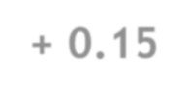


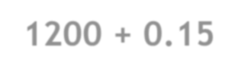

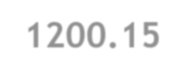
Precedencia Posicional: es la que se presenta cuando se tienen expresiones con operadores con la misma precedencia implícita, en este caso se
resuelven de izquierda a derecha.
200 + 500 * 2 + 0.15
200 + 1000 + 0.15
1200 + 0.15
1200.15
Precedencia explicita: es la que se provoca con el uso de paréntesis, los
cuales están por encima de cualquier tipo de operador, obligando a resolver primeramente lo que se encuentra dentro de ellos, respetando las reglas anteriores, y en caso de haber varias expresiones entre paréntesis, éstos se irán resolviendo de izquierda a derecha.

Slide 8
OPERADORES ARITMÉTICOS
OPERADOR | SIGNIFICADO | EJEMPLO
+ | Suma | C = A + B
- | Resta | C = A – B
* | Multiplicación | C = A * B
/ | División | C = 100 * A / B
^ | Potencia | C = A ^ B
% | Módulo (resto de la división) | C = A % B

Slide 9
OPERADORES LÓGICOS
OPERADOR | SIGNIFICADO | EJEMPLO | RESULTADO
& | Conjunción (y) | (8>4) & (3=2) | Falso
| | Disyunción (o) | (2=2 | 3=4) | Verdadero
~ | Negación (no) | ~(1<2) | Falso

Slide 10
OPERADORES RELACIONALES
OPERADOR | SIGNIFICADO | EJEMPLO | RESULTADO
= | Igual que | 2 = 3 | Falso
!= o <> | Diferente a | 5 != 4 | Verdadero
< | Menor que | 1 < 2 | Verdadero
> | Mayor que | 3 > 1 | Verdadero
<= | Menor o igual que | 5 <= 4 | Falso
>= | Mayor o igual que | 5 >= 4 | Verdadero

Slide 11
JERARQUIA DE LOS OPERADORES
OPERADORES | SIGNIFICADO | MAYOR
( ) | Paréntesis
^ | Potencia
* / % | Producto, división y residuo
+ - | Signo
>, <, >=, <=, !=, = | Relacionales
~ | Negación (not)
& | And (y)
| | Or (o)

Slide 12

Introducción a la Computación Peter Norton
Capítulo 13
Aprenda Practicando Introducción a la Programación Felipe Ramírez
Capítulo 4, 5 y 8

Slide 13
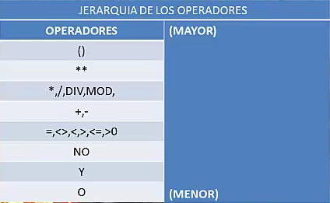
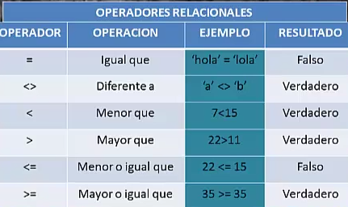
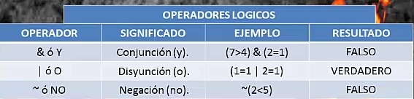
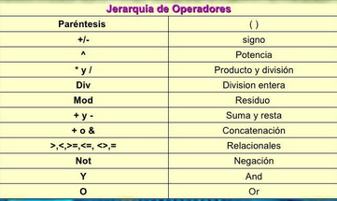
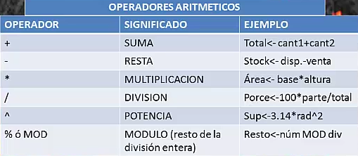
OPERADORES LÓGICOS

